Slide 1
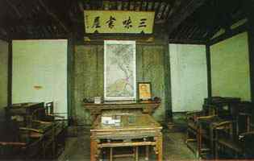
3 早
作者 :吴伯箫

Slide 2
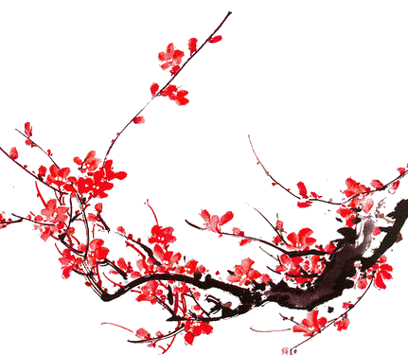

读读句子：
笨鸟先飞早入林，笨人勤学早成才。
早起的鸟儿有虫吃。
一年之计在于春，
一日之计在于晨。

Slide 3
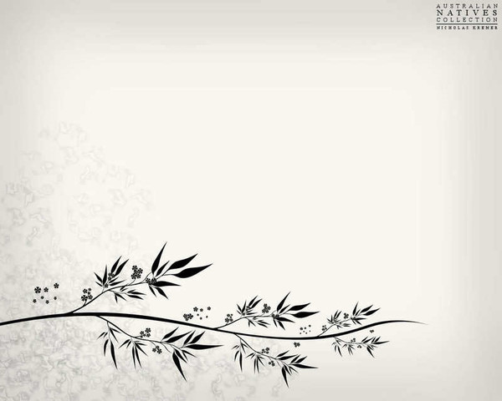
今天老师带领同学们去浙江绍兴访问鲁迅先生早年求学的地方——三味书屋。在三味书屋的东北角上有一张鲁迅先生曾经用过的书桌，在书桌上鲁迅曾刻了一个字“早”，你们知道这个“早”字的来历吗？

Slide 4
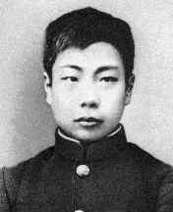
鲁迅像（青年时期）

Slide 5
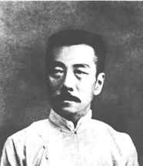
鲁迅——中国现代伟大的文学家和翻译家，原名周树人，字豫才，浙江绍兴人。

Slide 6

鲁迅（1881.9.25—1936.10.19），原名周樟寿，后改名周树人，字豫山，后改为豫才，祖籍河南省正阳县，从发表第一篇白话小说《狂人日记》时（1918年5月），始以“鲁迅”为笔名。他的著作主要以小说、杂文为主，代表作有：小说集《呐喊》《彷徨》《故事新编》等，散文集《朝花夕拾》（原名《旧事重提》），《野草》，杂文集《坟》、《热风》、《华盖集》、《华盖集续编》、《南腔北调集》、《三闲集》、《二心集》、《而已集》、《且介亭杂文》等。

Slide 7
酿雪 朴素 长寿 哪个
花瓣 沉默 书塾 小憩
琥珀 腊梅 著称 素以
品行方正 纯净疏淡
笔墨纸砚 冰清玉洁

Slide 9
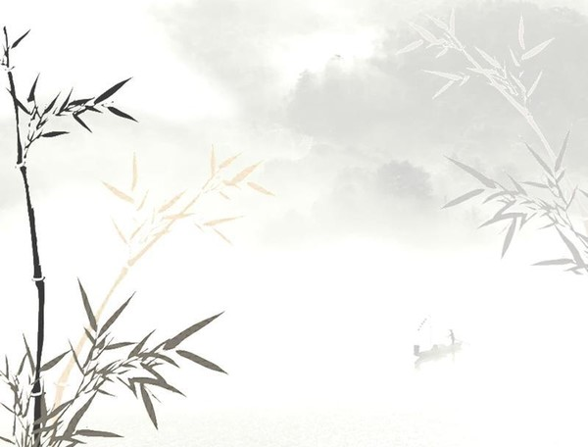
二十四番花信风
古人认为，应花期而来的风，其来有信，所以称“花信风”。由小寒到谷雨共8个节气，120日，每5日为一候，计24候，每候应一种花信。小寒节三信：梅花、山茶、水仙；大寒节三信：瑞香、兰花、山矾；立春节三信：迎春、樱桃、望春；雨水节三信：菜花、杏花、李花；惊蛰节三信：桃花、棠棣、蔷薇；春分节三信：海棠、梨花、木兰；清明节三信：桐花、麦花、柳花；谷雨节三信：牡丹、酴蘸、楝花。
因为梅花在二十四花信风中排在第一，所以课文中说“二十四番花信风”，一候是梅花，开得最早“。

Slide 10
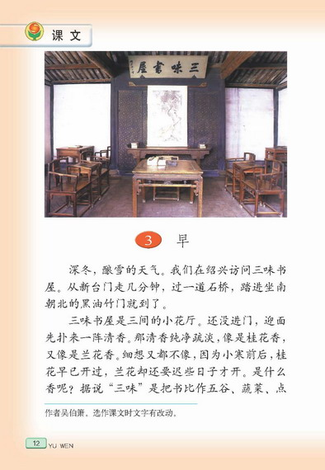
诸城市明诚学校
三味书屋是清末绍兴城里著名私塾。鲁迅12岁至17岁在这里求学。

Slide 11
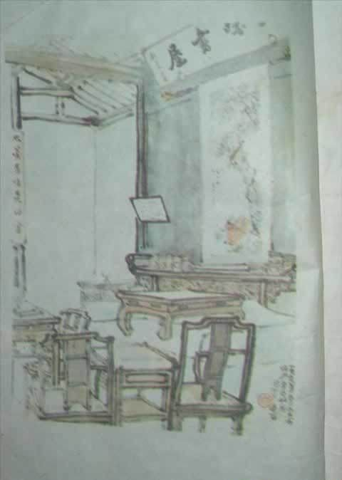

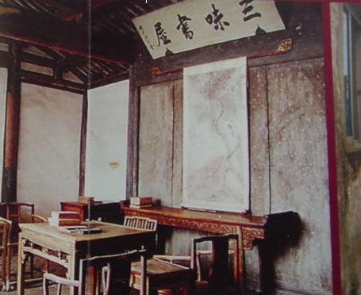
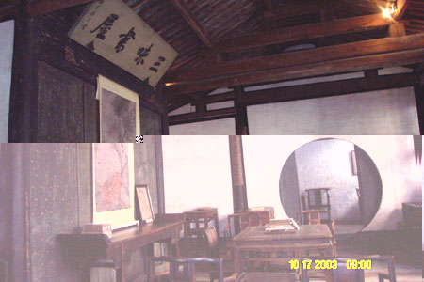
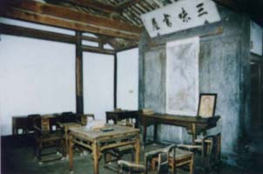

Slide 12


段落大意
第一段（1）交代时间、地点、人物和事件 。
第二段(2-3)写三味书屋的清香和屋内陈设 。
第三段（4-5）写三味书屋后园的梅花。
第四段（6-7）写鲁迅书桌上“早”字的来历。
第五段(8)写作者对“早”的感悟。

Slide 13
课文是怎样介绍三味书屋的陈设的呢？默读第3段，画出有关句子。
方位顺序：
南墙上——东面正中——画面前——东北角上

Slide 15
找一找鲁迅的书桌。
学生的书桌分列在四面，东北角上是鲁迅用过的一张。

Slide 16
这就是鲁迅小时侯就读的书塾三味书屋。请仔细看图，说说三味书屋的陈设。

Slide 17
自由轻声读这一段，想一想：作者在这段中除了重点写三味书屋的陈设，还写了哪些内容？

Slide 18
这股令作者无限欣喜的纯净疏淡的清香是不是腊梅的香味呢？让我们跟随作者去看个究竟。
默读课文第4至５自然段
画出课文中写梅花的句子，读一读，体会含义。

Slide 19
迈进后园，蜡梅开得正盛，几乎满树都是花。那花白里透黄，黄里透绿，花瓣润泽透明，像琥珀或玉石雕成的，很有点冰清玉洁的韵致。梅飘香而送暖，梅花开的时候，正预示着春天的到来。二十四番花信风，一候是梅花，开得最早。

Slide 20
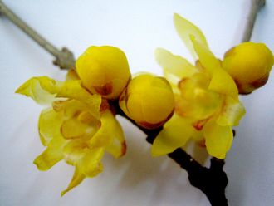
那花白里透黄，黄里透绿，花瓣润泽透明，像琥珀或玉石雕成的，很有点冰清玉洁的韵致。

Slide 21
那花白里透黄，黄里透绿，花瓣润泽透明，像琥珀或玉石雕成的，很有点冰清玉洁的韵致。颜色美

Slide 22
那花白里透黄，黄里透绿，花瓣润泽透明，像琥珀或玉石雕成的，很有点冰清玉洁的韵致。
形态美

Slide 23
那花白里透黄，黄里透绿，花瓣润泽透明，像琥珀或玉石雕成的，很有点冰清玉洁的韵致。
你了解“冰清玉洁”吗？
象冰那样清澈透明，象玉那样洁白无瑕。比喻人的品德高尚纯洁。
品格美。

Slide 24
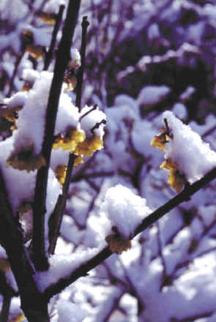

那花白里透黄，黄里透绿，花瓣润泽透明，像琥珀或玉石雕成的，很有点冰清玉洁的韵致。

Slide 25
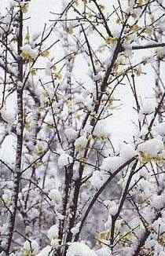
二十四番花信风，一候是
梅花，开得最早。

Slide 26
二十四番花信风，一候是梅花，开得最早。
二十四番花信风
古人认为，应花期而来的风，其来有信，所以称“花信风”。由小寒到谷雨共8个节气，120日，每5日为一候，计24候，每候应一种花信。
因为梅花在二十四花信风中排在第一，所以课文中说“二十四番花信风”，一候是梅花，开得最早“。

Slide 27
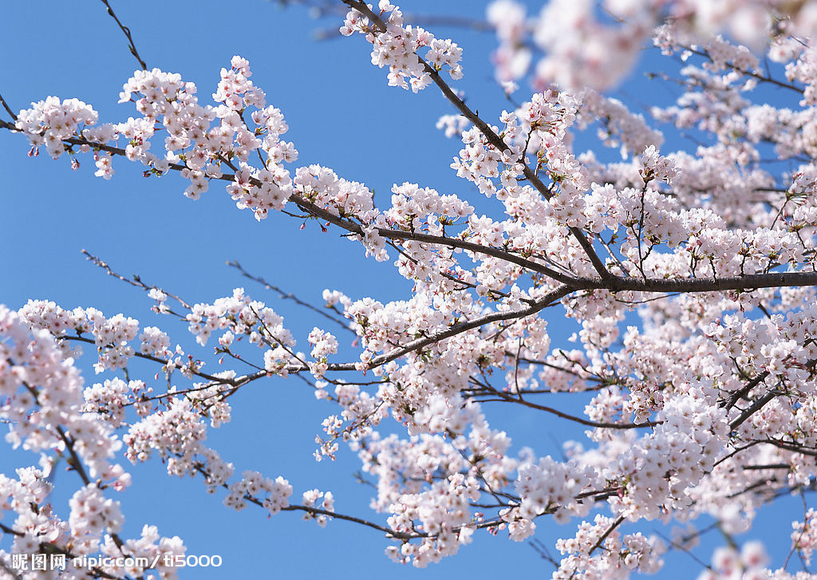

Slide 28
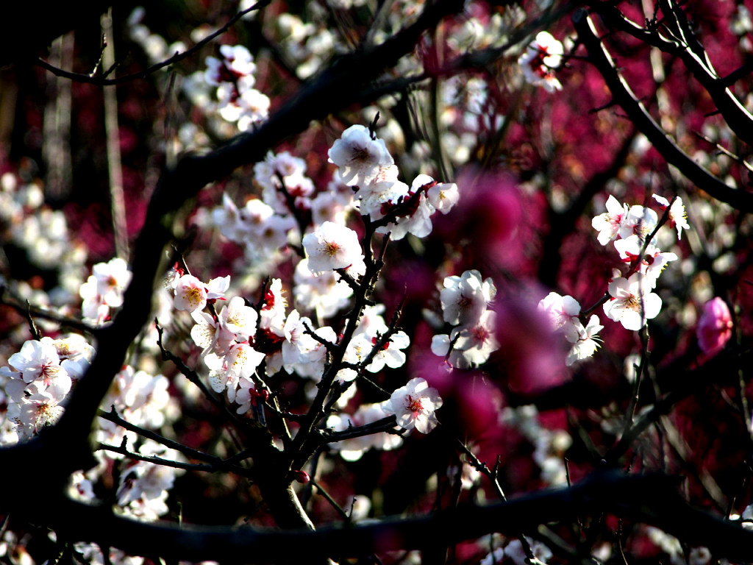

Slide 29
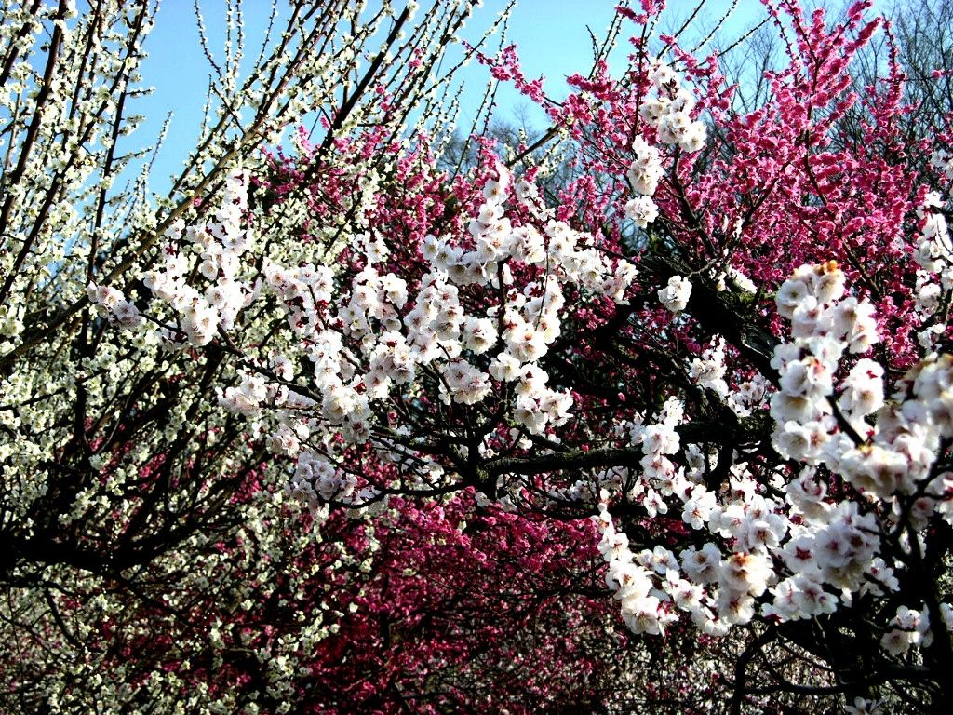

Slide 30
迈进后园，蜡梅开得正盛，几乎满树都是花。那花白里透黄，黄里透绿，花瓣润泽透明，像琥珀或玉石雕成的，很有点冰清玉洁的韵致。梅飘香而送暖，梅花开的时候，正预示着春天的到来。二十四番花信风，一候是梅花，开得最早。

Slide 31
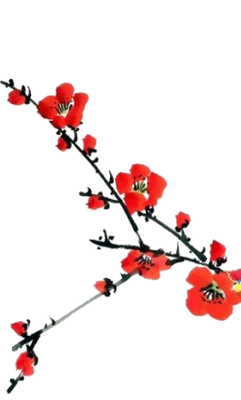
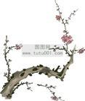

卜算子 咏梅 毛泽东
风雨送春归，飞雪迎春到。
已是悬崖百丈冰，犹有花枝俏。
俏也不争春，只把春来报。
待到山花烂漫时，她在丛中笑。
梅花 王安石
墙角数枝梅，
凌寒独自开。
遥知不是雪，
为有暗香来。

Slide 32
早哇！鲁迅的书桌上就刻着一个“早”字。

Slide 33
那年鲁迅的父亲生了病，躺在床上。鲁迅一面上书塾，一面要帮家务，天天奔走于当铺和药铺之间。有一天早晨，鲁迅上学迟到了。素以品行方正、教书认真的寿镜吴老先生严厉地说了这样一句话：“以后要早到！”鲁迅听了没有说什么，默默地回到座位上。他在书桌上轻轻地刻了一个小小的字：“早”。从那以后，鲁迅上学就再也没有迟到过，而且时时早，事事早，奋斗了一生。

Slide 34
“那年鲁迅的父亲生了病，躺在床上。鲁迅一面上书塾，一面要帮家务，天天奔走于当铺和药铺之间。有一天早晨，鲁迅上学迟到了。”
读了这一段你体会到了什么?

Slide 35
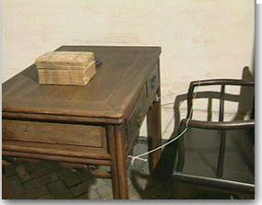
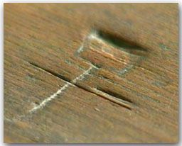
鲁迅为什么在书桌上刻一个“早”字？

Slide 36
生活的担子虽然压在他瘦弱的肩上,面对困难他什么也没说,他只是把一个早字轻轻地刻在桌上,但是却深深地烙在了心里。他是为了提醒自己，要珍惜时间。鲁迅从小就养成了这样坚强的性格,在困难面前决不屈服.

Slide 37
从那以后，鲁迅上学就再也没有迟到过，而且时时早，事事早，奋斗了一生。

Slide 38
鲁迅从小就严格要求自己，虽然是不得已才迟到的，但他还是牢记老师的教导，树立了时时早，事事早的信念，并为此奋斗了一生。
节约时间，也就是使一个人有限的生命更加有效，也即等于延长了人的生命。
生命是以时间为单位的，浪费别人的时间等于谋财害命；浪费自己的时间，等于慢性自杀。
时间就像海绵里的水一样，只要你愿挤，总还是有的。 ——鲁迅

Slide 39
横眉冷对千夫指
俯首甘为孺子牛

Slide 40
是啊，的确要早。要珍惜清晨，要珍惜春天，要学梅花，做“东风第一枝”。
１、这里的“清晨”“春天”指的是什么？
生命中最美好的时光。
２、这句话告诉我们什么？
要学梅花，学鲁迅珍惜时间，时时早，事事早，让我们把“早”字记在心中,学习鲁迅不畏艰险,敢为人先,时时早,事事早的精神,珍惜时间,珍惜青春,把握今天,好好学习。

Slide 41
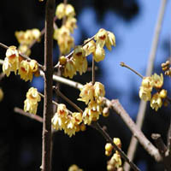

说说鲁迅与梅花之间有什么联系？
作者为什么要写梅花？

Slide 42
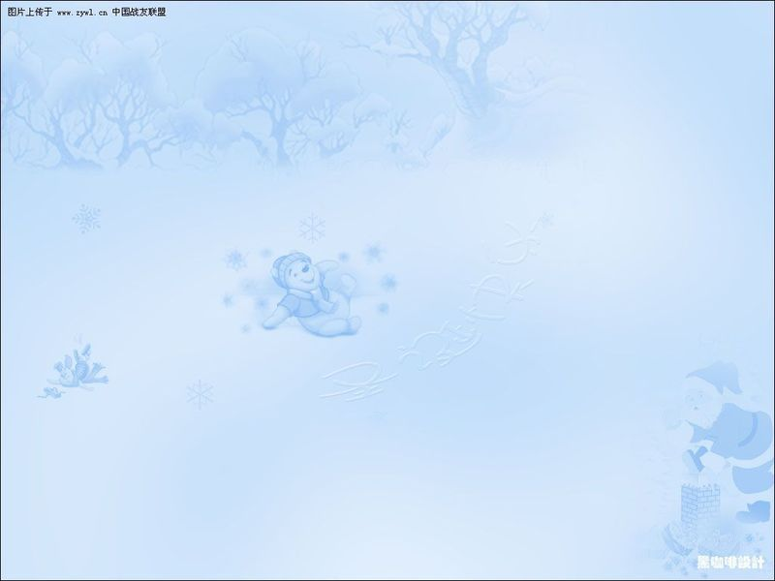
问题与思考
借花喻人， 用腊梅花开得早，冰清玉洁的品质，来比喻鲁迅，时时早，事事早。鲁迅奋斗了一生，他的品质就如同腊梅花一样。

Slide 43
鲁迅先生一生热爱花木,尤其喜爱（ 梅花 ）
鲁迅众多的笔名中就有一个取自梅花的含义：（冬华）
以物喻人

Slide 45
作业：
推荐阅读
1、《朝花夕拾》
2、《从百草园到三味书屋》

